Slide 1
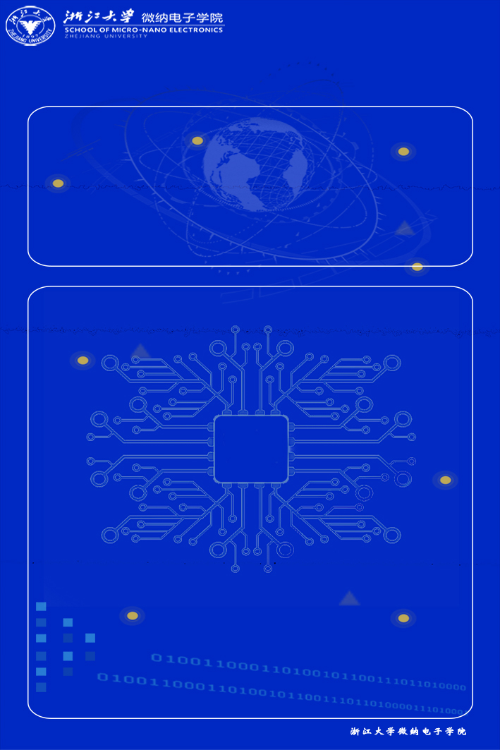


“芯”语“芯”愿系列学术报告
学术沙龙（第27期）
专家照片
时间：2021年08月14日 10:30—12:00
地点：浙大杭州科创中心10号楼217室
主讲人：万青 教授
报告主题：氧化物神经形态晶体管及其类脑芯片应用
嘉宾介绍（字符一般相差两个等级）
XX，国家杰出青年基金获得者，XX大学电子科学与工程学院教授/博士生导师。1998年本科毕业于浙江大学材料系，2004年在XXX微系统所获微电子学博士学位，之后在英国剑桥大学、美国密西根大学、斯坦福大学从事博士后、访问学者科研工作，2013年4月加盟XXX大学电子工程学院。主要从事氧化物半导体及其新概念器件应用研究。累计在Nature Communications、Advanced Materials、Nano Letters、IEEE Electron Device Letters和Appl. Phys. Letts.等权威学术杂志上发表论文200多篇，累计SCI他引1万多次。先后荣获中国科学院院长特别奖、高等学校自然科学一等奖、中国青年科技奖、万人计划人才、国家杰出青年基金等奖励和荣誉。
报告摘要：
神经元(Neurons)是大脑记忆和信息处理的基本单元，突触则是神经元之间在功能上发生联系的部位，也是信息传递和处理的关键部位。从底层出发研制具有突触/神经元功能的新概念器件对于构建神经形态系统和研制新型 “类脑芯片”意义十分重大。研究表明，基于界面离子/电子调控的多端口薄膜晶体管在该领域具有重大应用前景。本课题组首次采用固态电解质作为栅介质研制了一系列非晶氧化物双电层晶体管，并深入研究了该类器件在人造突触/神经元神经形态器件领域的应用。利用该类多端口离子/电子耦合器件成功实现了生物突触的短/长程记忆、尖峰时间依赖的可塑性（STDP）、高通滤波、树突动力学算法等生物信息处理功能的仿生。研究结果为超低功耗类脑芯片的研制与类脑计算的实现提供了一种全新的材料与器件选择。
联系人：前沿技术研究所
欢迎老师同学们参与！

